Slide 1
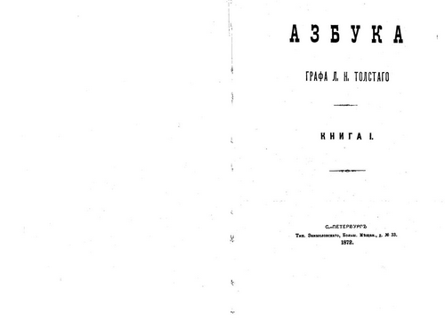
13 ноября 1872 года вышло в свет первое издание «Азбуки» Л.Н. Толстого.
Через три года появилось второе издание под названием
«Новая азбука».
Несколько позже были изданы четыре тома
«Русских книг для чтения».
Всего Львом Николаевичем Толстым написано
для детей 629 произведений различных жанров.

Slide 2
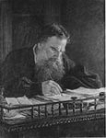
Творчество.

